Slide 1
3.流程控制语句
广东理工学院
信息技术学院 廖琪敏
QQ：2035255264

Slide 2
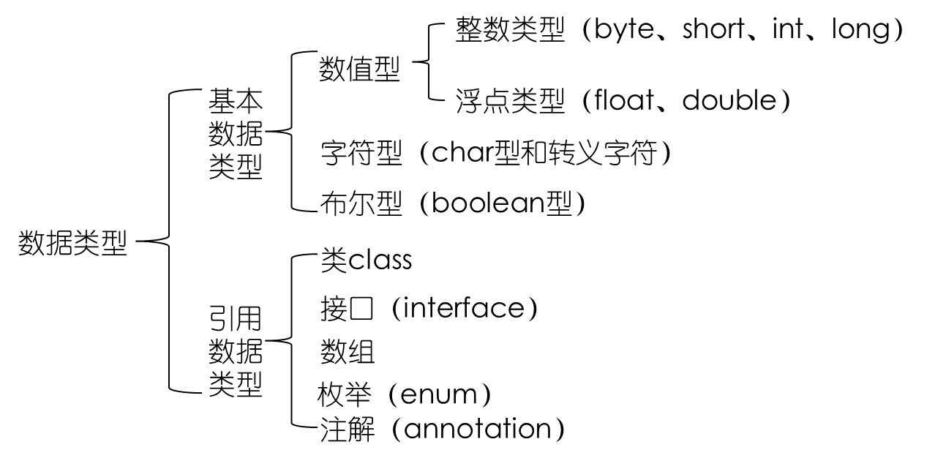
复习
1.Java标识符
标识符可以由任意顺序的大小写字母、数字、下划线(_)和美元符号（$）组成，但不能以数字开头，不能是Java中的关键字。
2.数据类型

Slide 3
复习
3.声明变量
数据类型 变量名[=变量值]
4.声明常量
final 数据类型 常量名 [=常量值]
4.运算符
赋值运算符、算术运算符、关系运算符、逻辑运算符、位运算符。
5.表达式

Slide 4
复习
6.数据类型转换
（1）自动类型转换（隐式转换）
两种数据类型在低级类型向高级类型转换的过程中不需要显式地声明，系统将自动执行，程序员无需进行任何操作。类型按精度从低到高排列的顺序为byte<short<int<long<float<double。
（2）强制类型转换（显式转换）
高精度数据类型向低精度数据类型的转换需要进行显式地声明。强制类型转换格式：
目标类型 变量=（目标类型）值；
强制类型转换容易造成数据精度的丢失

Slide 5
复习
7.变量的作用域
变量一定会被定义在某一对大括号中，该大括号所包含的代码区域便是这个变量的作用域。在程序中，一般会根据变量的“有效范围”将变量分为“成员变量”（类体中定义）和“局部变量”（类的方法体重定义）
8.代码注释与编写规范

Slide 6
本章内容
3.1 顺序语句
3.2 复合语句和块作用域
3.3 条件语句（if、switch）
3.4 循环语句（while、do…while、for）
3.5 循环控制（break、continue）
3.6 循环嵌套

Slide 7
学习任务
了解流程控制语句的基本知识
熟悉、掌握各种流程控制语句的使用方法。

Slide 8
流程控制语句
根据程序执行的流程不同，程序的基本结构分为3种：顺序结构、选择结构、循环结构。
程序流程控制语句有3类：选择语句（if、switch）、循环语句（while、do-while和for）和跳转语句（break、continue和return）。
选择语句和循环语句之间可以相互嵌套使用。

Slide 9
3.1 顺序语句
顺序结构是最简单的流程控制结构。顺序结构就是程序从上到下一行一行执行的结构，中间没有判断和跳转，直到程序结束。
在顺序结构中程序中的语句将按照它们书写的先后顺序依次执行。所以，高级语言不需要为顺序结构定义专门的流程控制语句，只要编写时把语句按照希望其执行的顺序来书写即可。

Slide 10
3.1 顺序语句
顺序语句，从上到下逐步执行每条语句。
语句1
语句2
语句3

Slide 11
3.1 顺序语句
例3.1在项目中创建类，在主方法中声明两个变量r和h，r为圆柱体的半径，h为圆柱体的高，求圆柱体的体积，并输出r、h的值和圆柱体的体积。
public class Testclass { //新建类Testclass
public static void main(String[] args)
{
float r=4.5f;
float h=10f;
double s=3.14*r*r*h;
System.out.println("圆柱体的半径为："+r);
System.out.println("圆柱体的高为："+h);
System.out.println("圆柱体的体积为："+s);
}
}

Slide 12
3.2 复合语句和作用域
复合语句是用一对花括号括起来的若干简单语句，复合语句还决定了局部变量的作用域范围，局部变量的作用域是从声明开始到它所在的嵌套结束为止。
public static void main(String args[]) {
int a;
……. //其他语句
{
int b;
…….//其他语句
} //b的作用域到此为止
} //a的作用域到此为止

Slide 13
3.2 复合语句和作用域
例3.2 变量的作用域
package test;
public class Testclass {
public static void main(String[] args) {
int x=12; //定义了变量x
{
int y=96; //定义变量y
System.out.println("x is "+x); //访问变量x
System.out.println("y is "+y); //访问变量y
}
//y=x;//访问变量x，为变量y赋值
System.out.println("x is "+x); //访问变量x
}
}

Slide 14
3.3 条件语句
选择结构又称为分支结构，是一种在两种以上的多条执行路径中选择一条执行的控制结构，这里说的执行路径是指一组语句。
通常分支结构要先做一个判断，然后根据判断的结果来决定选择哪一条执行路径。

Slide 15
3.3.1 if条件语句
If语句是Java程序中最常见的分支结构，每一种编程语言都有一种或多种形式的该类语句，它是一种“二选一”的控制结构，即给出两种可能的执行路径供选择。
分支前的判断称为条件表达式，简称为条件，它是一个结果为逻辑型量的关系表达式或逻辑表达式，根据这个表达式的值是“真”或“假”来选择哪个分支来执行。

Slide 16
3.3.1 if条件语句
使用if条件语句，可选择是否要执行紧跟在条件之后的那个语句。关键字if之后是作为条件的“布尔表达式”。
如果该表达式返回的结果为true，则执行其后的语句；若为false，则不执行if条件之后的语句。If条件语句可分为简单的if条件语句、if...else语句和if…else if多分支语句。

Slide 17
3.3.1 if条件语句
条件表达式
true
false
1.简单的if条件语句
语法如下：
If（布尔表达式）{
语句序列
}
布尔表达式：必要参数，表示最后返回的结果必须是一个布尔值。它可以是一个单纯的布尔变量或常量，也可以是使用关系或布尔运算符的表达式。
语句序列：可选参数。可以是一条或多条语句，当表达式的值为true时执行这些语句。
语句序列
…
即使if后面的复合语句块可能只有一条语句，省略“{}”并无
语法错误，但为了增强程序的可读性最好不要省略。

Slide 18
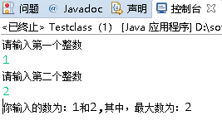
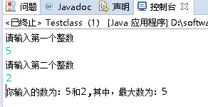
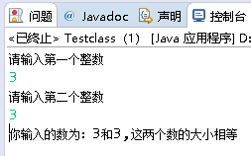
3.3.1 if条件语句
1.简单的if条件语句
例3.3 比较两个数的大小，输出最大数。
import java.util.*;
public class Testclass {
public static void main(String[] args)
{
Scanner Scan=new Scanner(System.in);
int a,b;
System.out.println("请输入第一个整数");
a=Scan.nextInt();
System.out.println("请输入第二个整数");
b=Scan.nextInt();
if(a>b)
{System.out.println("你输入的数为："+a+"和"+b+",其中，最大数为："+a);}
if(a==b)
{System.out.println("你输入的数为："+a+"和"+b+",这两个数的大小相等");}
if(a<b)
{System.out.println("你输入的数为："+a+"和"+b+",其中，最大数为："+b);}
Scan.close();
}}
可否写成a=b

Slide 19
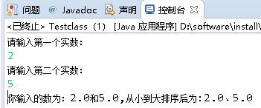
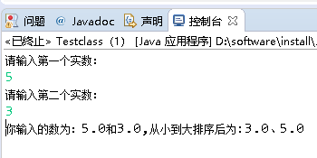
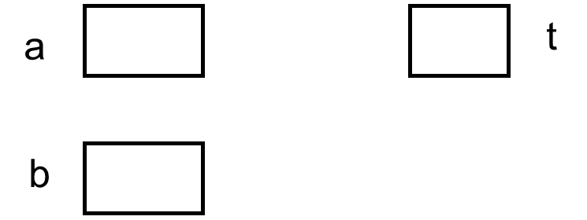
3.3.1 if条件语句
1.简单的if条件语句
例3.4输入两个实数，按数值由小到大次序输出这两个数。
import java.util.*;
public class Testclass {
public static void main(String[] args) {
float a,b,t;
Scanner Sc=new Scanner(System.in);
System.out.println("请输入第一个实数：");
a=Sc.nextFloat();
System.out.println("请输入第二个实数：");
b=Sc.nextFloat();
System.out.print("你输入的数为："+a+"和"+b);
if(a>b)
{t=a;
a=b;
b=t; }
System.out.println(",从小到大排序后为:"+a+"、"+b);
}
}

Slide 20
3.3.1 if条件语句
2.If…else语句
If…else语句是条件语句中最常用的一种形式，它会针对某种条件有选择地作出处理。通常表现为“如果满足某种条件，就进行某种处理，否则就进行另一种处理”。

Slide 21
3.3.1 if条件语句
true
条件表达式
false
语句序列
语句序列
2.If…else语句
语法如下：
if（表达式）
{
若干语句
}
else
{
若干语句
}
If后面“()”内的表达式的值必须是boolean
型。如果表达式的值为true，则执行紧跟if语
句的复合语句；如果表达式的值为false，则
执行else后面的复合语句。

Slide 22
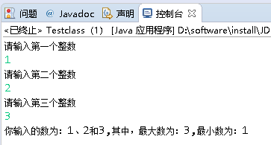
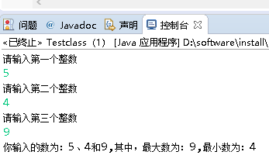
3.3.1 if条件语句
2.If…else语句
例3.5 求三个数中的最大数和最小数
import java.util.*;
public class Testclass {
public static void main(String[] args){
Scanner Scan=new Scanner(System.in);
int a,b,c,max,min;
System.out.println("请输入第一个整数");
a=Scan.nextInt();
System.out.println("请输入第二个整数");
b=Scan.nextInt();
System.out.println("请输入第三个整数");
c=Scan.nextInt();
if(a>b)
{max=a;}
else
{max=b;}
if(c>max)
{max=c;}
System.out.print("你输入的数为："+a+"、"+b+"和"+c+",
其中，最大数为："+max);
min=a<b?a:b;
min=min<c?min:c;
System.out.println(",最小数为："+min);
Scan.close();
}
}

Slide 23

3.3.1 if条件语句
1.简单的if条件语句
例3.6 求x的值
public class Testclass {
public static void main(String[] args)
{
int x=100,a=10,b=2;
boolean ok1=true,ok2=false;
if(a<b)
if(b!=15)
if(!ok1) x=1;
else if (ok2) x=10; x=-1;
System.out.println("x的值为："+x);
}
}

Slide 24
3.3.1 if条件语句
3.if…else if多分支语句
if…else if多分支语句用于针对某一事件的多种情况进行处理。通常表现为“如果满足某种条件，就进行某种处理，否则如果满足另一种条件执行另一种处理”。

Slide 25
3.3.1 if条件语句
3.if…else if多分支语句
语法：
if（条件表达式1）
{语句序列1}
else if（条件表达式2）
{语句序列2}
…
else if(条件表达式n）
{语句序列n}
条件表达式1
false
条件表达式2
false
…
false
true
true
true
条件表达式n
true
false
语句序列1
语句序列2
…
语句序列n

Slide 26
3.3.1 if条件语句
3.if…else if多分支语句
例3.7 学生成绩评定，成绩在0~59分之间判定为不及格，60~74为及格，75~84为良好，85~100为优秀。
import java.util.*;
public class Testclass {
public static void main(String[] args)
{
Scanner Scan=new Scanner(System.in);
float a;
System.out.println("请输入成绩");
a=Scan.nextInt();
if(a>=85)
{System.out.println("该成绩等级判定为：优秀");}
else if(a>=75)
{System.out.println("该成绩等级判定为：良好");}
else if(a>=60)
{System.out.println("该成绩等级判定为：及格");}
else
{System.out.println("该成绩等级判定为：不及格");}
Scan.close();
}
}

Slide 27
3.3.2 switch条件语句
在多重条件选择的情况下，可以使用if…else…结构来实现其功能，但是，使用多分支开关语句会使程序更为精炼、清晰。Switch语句就是多分支的开关语句，常用于多重条件选择。它将一个表达式的值同许多其他值比较，并按比较结果选择执行哪些语句。

Slide 28
3.3.2 switch条件语句
语法：
switch（表达式）
{
case 常量表达式1：
语句序列1；
case 常量表达式2：
语句序列2；
…
case 常量表达式n：
语句序列n；
Default：
语句块 n+1;
Break;
}
switch语句中表达式的值必须是整型、
字符型或字符串类型。
常量值1~n必须也是整型、字符型或字符
串类型。
switch语句首先计算表达式的值，如果表
达式的值和某个case后面的常量值相同，
则执行该case语句后的若干个语句直到遇
到break语句为止。
如果该case语句中没有break语句，将继
续执行后面若干个语句，直到遇到break
语句。
default语句可选，如果它不存在，且
switch语句中表达式的值不与任何case
的常量值相同，switch则不作任何处理。

Slide 29
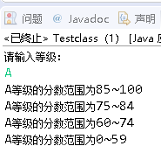
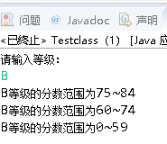
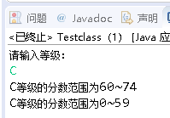
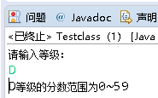
3.3.2 switch条件语句
例3.8 假设A等级分数为85~100，B等级分数为75~84，C等级分数为60~74，D等级分数为0~59，求输入相应等级时，输出该等级分数范围。
import java.util.*;
public class Testclass {
public static void main(String[] args){
Scanner Scan=new Scanner(System.in);
System.out.println("请输入等级：");
String b=Scan.next();
switch(b) {
case "A":System.out.println(b+"等级的分数范围为85~100");
case "B":System.out.println(b+"等级的分数范围为75~84");
case "C":System.out.println(b+"等级的分数范围为60~74");
case "D":System.out.println(b+"等级的分数范围为0~59");
}
Scan.close();
} }

Slide 30
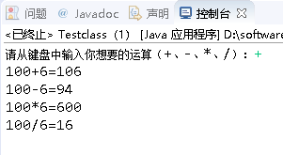
3.3.2 switch条件语句
例3.9 从键盘上输入+、-、*、/四个运算符中的其中一个，相应输出计算后两个数的结果。
import java.io.IOException;
public class Testclass {
public static void main(String[] args) throws IOException
{
int a=100,b=6;
System.out.print("请从键盘中输入你想要的运算（+、-、*、/）：");
char v=(char)System.in.read(); //从键盘读入一个字符
switch(v)
{
case '+':System.out.println(a+"+"+b+"="+(a+b));
case '-':System.out.println(a+"-"+b+"="+(a-b));
case '*':System.out.println(a+"*"+b+"="+(a*b));
case '/':System.out.println(a+"/"+b+"="+(a/b));
}
}
}

Slide 31

3.3.2 switch条件语句
例3.10 求s的值
public class Testclass {
public static void main(String[] args)
{
int a=0,b=0,s=0;
switch(a)
{
default:switch(b)
{
case 0:s+=1;
default: s+=2;break;
}
case 1:s+=3;break;
}
System.out.println("运算结果为：s="+s);
}
}

Slide 32
练习1
1.从键盘输入年份，判断该年是否为闰年。
闰年年份能被4和400整除而不能被100整除。

Slide 33
练习1
2.从键盘输入三个数，这三个数是三角形三条边的长度，判断这三条边是否能组成三角形。

Slide 34
练习1
3.淡旺季机票的价格，原价机票价格为5000元，
淡季头等舱打5折，经济舱打4折
旺季头等舱打9折，经济舱打8折
要求 编写程序实现： 输入任意的月份与舱位来计算机票的价格
1代表头等舱，2代表经济舱 4-10月为旺季，其他月份为淡季

